Slide 1
Introducción a la programación con java se
Informática
Noviembre de 2021

Slide 2
INTRODUCCIÓN

Slide 3
INTRODUCCIÓN A LA PROGRAMACIÓN CON JAVA SE
En el quehacer del ser humano distinguimos una serie de rutinas que forman parte del diario vivir, el baño al amanecer, la ruta desde el hogar al trabajo y viceversa, preparar el desayuno, almuerzo, once o cena y otras similares. Cada una ella está debidamente ordenada en nuestras mentes y que ejecutamos sin mayor esfuerzo. La programación (acción de programar) es un proceso que implica ordenar, estructurar o componer una serie de acciones cronológicas para cumplir un objetivo
El presente curso, permitirá internalizar la programación usando el lenguaje Java, con el cual aprenderemos a construir pequeñas piezas de software que puedan captar información, procesarla para obtener resultados en base a ellos y finalmente almacenar dichos resultados. Para ello, internalizaremos en nuestras mentes la programación, su importancia, construir diagramas de flujos y ordenar el pensamiento que se debe tener para resolver distintos tipos de problemáticas, usando las herramientas que el lenguaje provee para ello

Slide 4
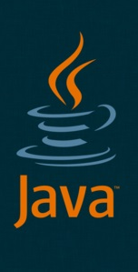
INTRODUCCIÓN A LA PROGRAMACIÓN CON JAVA SE
Competencias
Entender en qué consiste la programación.
Conocer la definición de algoritmo y su importancia dentro de la programación. Conocer las entidades que forman parte de un diagrama de flujo.
Conocer la relación entre pseudocódigo y diagramas de flujo. Conocer la importancia de la lógica independiente del lenguaje. Conocer la importancia del desarrollo del pensamiento lógico.

Slide 5
INTRODUCCIÓN A LA PROGRAMACIÓN CON JAVA SE
Introducción
¿Qué es programar? Cuando hablamos de programar nos imaginamos un hacker sentado frente a un computador escribiendo código.
Programar es más que escribir código
La mayor parte del trabajo de un programador consiste en analizar problemas, descomponerlos en partes, solucionarlos y luego implementar las soluciones. Solucionar un problema y escribir el código son cosas distintas.

Slide 6
INTRODUCCIÓN A LA PROGRAMACIÓN CON JAVA SE
¿Código o algoritmos?
Escribir código es generar líneas de texto en un lenguaje que la máquina es capaz de interpretar, mientras que el algoritmo es detallar una secuencia de pasos en una secuencia lógica, que puede estar escrito en código o no
¿Qué es un algoritmo?
Un algoritmo es un conjunto finito de instrucciones organizadas de manera lógica y ordenada que, por medio de una sucesión de pasos, permiten solucionar un determinado problema.

Slide 7
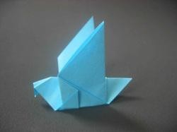
INTRODUCCIÓN A LA PROGRAMACIÓN CON JAVA SE
Ejemplos de algoritmo
Para ensamblar un mueble debemos seguir todos los pasos del manual de forma secuencial
Si queremos hacer un pastel, no podemos meter al horno la harina, sin haberla mezclado antes con los otros ingredientes en un orden específico para que quede bien hecha la mezcla.
En el caso de un modelo de origami

Slide 8
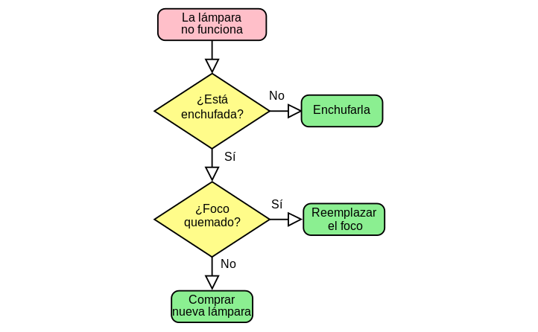
INTRODUCCIÓN A LA PROGRAMACIÓN CON JAVA SE
Los algoritmos se pueden representar gráficamente: Diagramas de Flujo

Slide 9
INTRODUCCIÓN A LA PROGRAMACIÓN CON JAVA SE
Pseudocódigo
Es otra forma de representar la solución de un algoritmo, de la manera más detallada posible, diseñada para la lectura, el cual puede ser parecida al lenguaje que posteriormente se utilizará para la codificación del mismo.
Algoritmo Suma Leer valor1 Leer Valor2
Mostrar valor1 + valor2 FinAlgoritmo

Slide 10
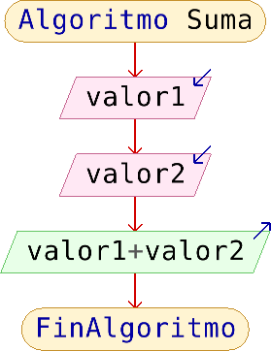
INTRODUCCIÓN A LA PROGRAMACIÓN CON JAVA SE
De pseudocódigo a diagrama de flujo

Slide 11
INTRODUCCIÓN A LA PROGRAMACIÓN CON JAVA SE
Introducción
Java actualmente es conocido como uno de los lenguajes de programación más extendidos y usados en el mundo, con más de 9 millones de desarrolladores y está presente en más de 7 mil millones de dispositivos. Además, con el surgimiento de android, java es establecido el lenguaje de programación más extendido del mundo. Android es utilizando en casi 90% de los smartphones en la actualizad, donde el lenguaje principal de android es Java.
Breve historia de Java
En los años 80, el lenguaje de programación C era considerado el lenguaje de programación por excelencia, dada su versatilidad, podía actuar a bajo nivel y se podían resolver problemas de gran complejidad. Pero el gran problema era que se generaba código muy complicado de mantener, por lo que comenzó a surgir como alternativa la programación orientada a objetos, y con ello C++.
Java nace en 1991 con el nombre de "OAK", donde posteriormente es cambiado a Java, con el objetivo de crear un lenguaje parecido en estructura y sintaxis a C++, fuertemente orientado a objetos, pero con una máquina virtual propia.

Slide 12
INTRODUCCIÓN A LA PROGRAMACIÓN CON JAVA SE
JVM
La Máquina Virtual Java (JVM) es el entorno en el que se ejecutan los programas Java, su misión principal es la de garantizar la portabilidad de las aplicaciones Java.
Cuando se compila una aplicación escrita en lenguaje Java, en realidad no se compila en lenguaje de máquina, el cual es el que entiende el sistema operativo del dispositivo, sino a un lenguaje intermedio denominado "Byte Code".

Slide 13
INTRODUCCIÓN A LA PROGRAMACIÓN CON JAVA SE
Utilizando JAVA
Competencias
Aprender las formas de trabajar en Java Ejecutar programas creados en Java
Crear un proyecto desde cero en Java utilizando Eclipse.
Al trabajar pequeños trozos de código no existe gran diferencia entre trabajar con un IDE o un editor de texto, sin embargo, en programas un poco más complejos, es mucho más eficiente contar con las herramientas que provee el IDE, optimizando el tiempo de desarrollo.

Slide 14
INTRODUCCIÓN A LA PROGRAMACIÓN CON JAVA SE
Utilizando Eclipse
Al ejecutar por primera vez se desplegará la siguiente pantalla, en la cual deberemos seleccionar dónde estará la ubicación de nuestro espacio de trabajo (es decir, los programas que vayamos creando), y damos clic a Launch.

Slide 15
INTRODUCCIÓN A LA PROGRAMACIÓN CON JAVA SE
Nuevo proyecto
Al momento de dar clic a nuevo proyecto de Java, se desplegará una ventana donde deberemos escribir el nombre del proyecto, elegir la ubicación y la versión de Java que se utilizará.

Slide 16
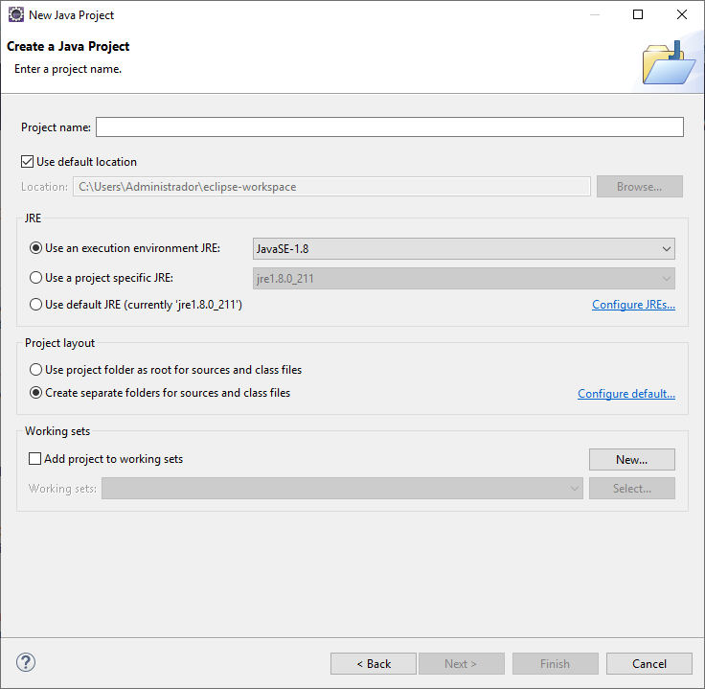
INTRODUCCIÓN A LA PROGRAMACIÓN CON JAVA SE

Slide 17
INTRODUCCIÓN A LA PROGRAMACIÓN CON JAVA SE
Creando el primer programa en Java
Ya creamos la base de nuestro proyecto, ahora debemos crear el fichero donde escribiremos el código como tal.
Haremos clic derecho sobre src -> New -> Package, al cual le colocaremos el nombre cl.desafiolatam.
Haremos clic derecho sobre el package cl.desafiolatam -> New -> class, a la cual le pondremos el nombre MiPrimerPrograma, donde aparecerán varias opciones. De momento marcaremos public static void main(String[] args) y finalizar.

Slide 18
INTRODUCCIÓN A LA PROGRAMACIÓN CON JAVA SE
Observación con el nombre de las clases y paquetes
Si notaron, al definir el nombre de la clase se escribió la primera letra con mayúscula y, cada vez que empezaba una palabra nueva, vuelve a ser mayúscula:. MiPrimerPrograma.
En el caso del paquete, debe ser todo con minúscula: cl.desafiolatam
Esto se debe a que existe una convención para escribir el código en Java, no es mandatorio seguirlo estrictamente, pero se considera una buena práctica seguirla.
En el siguiente link podrán estudiar más sobre las convenciones de Java.

Slide 19
INTRODUCCIÓN A LA PROGRAMACIÓN CON JAVA SE
El clásico “Hola Mundo”
¡Ahora, que tenemos nuestra clase creada, crearemos nuestro primer “Hola Mundo!"
Para hacer ello, usaremos el método System.out.printf que muestra por pantalla lo que necesitemos:
public class MiPrimerPrograma {
public static void main(String[] args) {
System.out.printf("Hola Mundo!\n");
}
}

Slide 20
INTRODUCCIÓN A LA PROGRAMACIÓN CON JAVA SE
Elementos básicos de Java
Comentarios
Los comentarios son líneas de código que son ignoradas por el compilador, pero sirven para dar indicaciones y documentación a nuestro código.
// Esta línea es un comentario
// Los comentarios son ignorados
// Pueden ser una línea nueva
int a = 2 // O puede acompañar una línea de código existente
// a = 2 + 3 Si comentamos al principio toda la línea será ignorada

Slide 21
INTRODUCCIÓN A LA PROGRAMACIÓN CON JAVA SE
Comentarios en múltiples líneas
Existe otra forma de hacer comentarios, donde se puede abarcar una mayor cantidad de código, como, por ejemplo, cuando queremos comentar un método completo. Para esto utilizaremos al final, donde todo lo que esté encerrado entre esos símbolos quedará comentado
/* Todo el código
escrito
en estas líneas será ignorado
*/
int i; //esta variable ya no será ignorada

Slide 22
INTRODUCCIÓN A LA PROGRAMACIÓN CON JAVA SE
Comentarios en múltiples líneas
Existe otra forma de hacer comentarios, donde se puede abarcar una mayor cantidad de código, como, por ejemplo, cuando queremos comentar un método completo. Para esto utilizaremos al final, donde todo lo que esté encerrado entre esos símbolos quedará comentado
/* Todo el código
escrito
en estas líneas será ignorado
*/
int i; //esta variable ya no será ignorada

Slide 23
INTRODUCCIÓN A LA PROGRAMACIÓN CON JAVA SE
Introducción a variables
Una variable en Java es un identificador que representa una palabra que contienen información.
El tipo de información almacenado en la variable, solo puede ser del tipo con que se declaró la variable.
Se denominan variables ya que el contenido que almacenan puede variar.
Partes de una variable
Se compone de:
un nombre o identificador un valor
tipo de dato

Slide 24
INTRODUCCIÓN A LA PROGRAMACIÓN CON JAVA SE
Declaración | Identificador | Tipo | Valor
int i: | i | Entero | No asignado
int b = 2; | b | Entero | 2
String s; | s | Referencia a String | No asignado
boolean a = false | a | Booleano | false

Slide 25
INTRODUCCIÓN A LA PROGRAMACIÓN CON JAVA SE
Primitivos: Los tipos de datos primitivos almacenan directamente un valor que siempre va a pertenecer al rango de ese tipo. Acá podemos encontrar los tipos de dato como: int, short, float, boolean, double, char, byte, entre otros.
int: Los números enteros son números sin decimales que pueden ser positivos o negativos. En inglés se les denomina Integers.
Ejemplo: int i=2;
float: Los números flotantes son números que además pueden tener decimales
Ejemplo: float a=3,5f

Slide 26
INTRODUCCIÓN A LA PROGRAMACIÓN CON JAVA SE
boolean: El tipo de dato boolean almacena únicamente dos valores, verdadero o falso.
Ejemplos:
boolean activo=true;
boolean alto=false;
char: El tipo de dato char representa un único caracter y se escribe entre comillas simples ' ' .
Ejemplos:
char letra=‘a’;
char otraLetra=‘c’;

Slide 27
INTRODUCCIÓN A LA PROGRAMACIÓN CON JAVA SE
Referencias a objetos
Otro tipo de variables son las de referencias a objetos, que profundizaremos más adelante cuando veamos los conceptos de clases y objetos.
String
El String básicamente es una cadena de caracteres, en la que podemos almacenar ya sea una palabra, frase o texto. Todo String debe ser escrito entre “ “
Ejemplo: “Esto es un String”
nombre = “María”
String saludo=new String(“Hola”)

Slide 28
INTRODUCCIÓN A LA PROGRAMACIÓN CON JAVA SE
Operando con variables
Con los diferentes tipos de variables, podemos realizar distintos tipos de operaciones.
Ahora trabajaremos con los números enteros int y las cadenas de caracteres String.
Sumas y restas
Podemos operar con variables de tipo entero, como si estuviéramos operando con el número mismo, por ejemplo
int a = 4;
int b = 1;
System.out.println(a+3); //7
System.out.println(b-a); //-1

Slide 29
INTRODUCCIÓN A LA PROGRAMACIÓN CON JAVA SE
Multiplicaciones y divisiones
int a = 10;
int b = 3;
System.out.println(a*3); //30
System.out.println(a/b); //3
Observamos que al dividir 10/3, el resultado que nos entrega es 3, ya que estamos trabajando con número enteros y no flotantes.

Slide 30
INTRODUCCIÓN A LA PROGRAMACIÓN CON JAVA SE
Creando un String a partir de variables
Podemos generar Strings a partir de otros Strings y variables, usando especificadores y el método format de String.
int edad = 34;
String nombre = "William";
String salida = String.format("%s tiene %d años.", nombre, edad); System.out.println(salida);
//William tiene 34 años.

Slide 31
INTRODUCCIÓN A LA PROGRAMACIÓN CON JAVA SE
Buscando un Substring
Aquí tenemos dos casos para encontrar una subcadena dentro de un String:
String s="Paralelepipedo";
System.out.printf("%s\n",s.substring(4)); // lelepipedo System.out.printf("%s\n",s.substring(0,4));// Para
En este ejemplo la variable resultado tomará el valor true.
Si se quiere obtener la posición de la primera ocurrencia de la letra ‘p’
int pos = cadena.indexOf('p');
En caso de no existir, retornará el valor -1.

Slide 32
INTRODUCCIÓN A LA PROGRAMACIÓN CON JAVA SE
Constantes
Existen un tipo especial de variables llamado constantes. Una variable constante sirve para almacenar un valor que no va a cambiar.
Para definir una de estas variables se escribe de la siguiente manera
final int DIAS_SEMANA = 7;
final int MAX_ITERACIONES = 10;
Añadiendo antes del tipo de dato la palabra “final”, lo que hará que estos valores sean fijos y no sean modificables durante la ejecución del programa.

Slide 33
INTRODUCCIÓN A LA PROGRAMACIÓN CON JAVA SE
Entrada de datos
Nuestro programa podría necesitar interactuar con el usuario, ya sea para seleccionar una opción de un menú o algún valor sobre el cual el programa va a operar.
Para realizar dicha acción utilizaremos la clase Scanner, que permitirá acceder a lo que vayamos ingresando por teclado.
.
Scanner sc = new Scanner(System.in);
String cadena = sc.nextLine();

Slide 34
INTRODUCCIÓN A LA PROGRAMACIÓN CON JAVA SE
Transformación de datos (casting)
Si queremos pasar un numero flotante a entero por ejemplo, debemos hacer:
Ejemplo:
float a = 8.61f;
int b;
b = (int)a;
Otro ejemplo:
int number = -782;
String numeroAString = String.valueOf(number);
String numeroAString2 = String.valueOf(-782);

Slide 35
INTRODUCCIÓN A LA PROGRAMACIÓN CON JAVA SE
Introducción a objetos
En la vida real todos los objetos tienen una serie de características y uno o varios comportamientos, así como una puerta tiene dimensiones, color, material y a su vez comportamientos como abrir y cerrarse.
En programación orientada a objetos, un objeto es una combinación de unos datos específicos y de rutinas, llamadas métodos que pueden operar con dichos datos.
¿Qué es una clase?
Una clase en orientación a objetos no es más que un modelo o plantilla sobre la cual creamos un objeto. Cuando esta clase pasa a tener un valor, la llamaremos objeto, a este proceso llamaremos instanciación de un objeto.
La clase tiene: nombre, atributos, constructor y métodos.

Slide 36
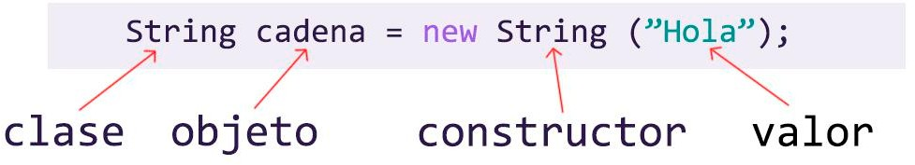
INTRODUCCIÓN A LA PROGRAMACIÓN CON JAVA SE

Slide 37
INTRODUCCIÓN A LA PROGRAMACIÓN CON JAVA SE
¿Cómo ocupamos los métodos?
Para ocupar cualquiera de los métodos utilizaremos la sintaxis objeto.método en el caso de un String, podríamos utilizar String.length()
Definición de llamar
Utilizar un método es sinónimo de llamarlo o invocarlo, el término más frecuente utilizado es el de llamar.
Métodos con opciones
También existen métodos que requieren recibir parámetros para poder operar. Por ejemplo, cuando usamos el método de buscar un subString,

Slide 38
INTRODUCCIÓN A LA PROGRAMACIÓN CON JAVA SE
Parámetros y retorno de un método
Lo que devuelve un método se conoce como el retorno del método y la información que recibe se conoce como parámetro.

Slide 39
INTRODUCCIÓN A LA PROGRAMACIÓN CON JAVA SE
Operaciones aritméticas
Lo que devuelve un método se conoce como el retorno del método y la información que recibe se conoce como parámetro.
Operador | Nombre | Ejemplo | Resultado
+ | suma | 2+3 | 5
- | resta | 2-3 | -1
* | multiplicación | 2*4 | 8
/ | división | 12/3 | 4
% | módulo o resto | 5/2 | 1

Slide 40
INTRODUCCIÓN A LA PROGRAMACIÓN CON JAVA SE
Orden de las operaciones
Veamos una tabla simplificada de precedencia. Esta tabla está ordenada de mayor a menor prioridad, esto quiere decir que la operación de exponenciación tiene mayor precedencia que la suma.
Operador | Nombre
Math.pow(a,b) | potencia
^,/,% | Multiplicación, división, módulo
+,- | suma, resta

Slide 41
INTRODUCCIÓN A LA PROGRAMACIÓN CON JAVA SE
Orden de las operaciones
Veamos una tabla simplificada de precedencia. Esta tabla está ordenada de mayor a menor prioridad, esto quiere decir que la operación de exponenciación tiene mayor precedencia que la suma.
Operador | Nombre
Math.pow(a,b) | potencia
^,/,% | Multiplicación, división, módulo
+,- | suma, resta

Slide 42
CICLOS Y MÉTODOS

Slide 43
INTRODUCCIÓN A LA PROGRAMACIÓN CON JAVA SE
Introducción
Los ciclos son estructuras de control que nos permiten repetir la ejecución de una o más instrucciones
Mientras se cumpla una condición:
Instrucción 1
Instrucción 2
Instrucción 3
El uso de estructuras de control, como los ciclos, es la clave para crear programas avanzados.

Slide 44
INTRODUCCIÓN A LA PROGRAMACIÓN CON JAVA SE
Uso de ciclos
Los posibles usos de ciclos en algoritmos son infinitos, nos permiten recorrer colecciones de datos o espacios de búsqueda.
Si necesitamos buscar una palabra en un diccionario, debemos recorrer palabra por palabra hasta encontrar la que buscamos.
Si necesitamos resolver un acertijo, debemos repasar cada una de las pistas hasta lograr obtener el resultado.
Si necesitamos sumar el monto total de una factura, debemos sumar el costo de ítem a ítem para obtener el monto total.

Slide 45
INTRODUCCIÓN A LA PROGRAMACIÓN CON JAVA SE
Estructuras iterativas
while
do while
for

Slide 46
INTRODUCCIÓN A LA PROGRAMACIÓN CON JAVA SE
while
La instrucción while nos permite ejecutar una o más operaciones mientras se cumpla una condición. Su sintaxis es la siguiente:
while(condición) {
//Código que se ejecuta
}

Slide 47
INTRODUCCIÓN A LA PROGRAMACIÓN CON JAVA SE
while paso a paso
Se evalúa la condición; si es true ingresa al ciclo.
Se ejecutan, secuencialmente, las instrucciones definidas dentro del ciclo.
Una vez ejecutadas todas las instrucciones se vuelve a evaluar la condición: Si se evalúa como true: vuelve a repetir
Si se evalúa como false: sale del ciclo

Slide 48
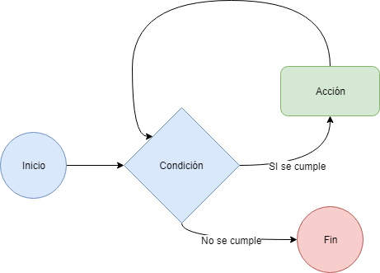
INTRODUCCIÓN A LA PROGRAMACIÓN CON JAVA SE

Slide 49
INTRODUCCIÓN A LA PROGRAMACIÓN CON JAVA SE
do while
También existe la sentencia do while, que funciona al inverso del while.
En este caso haremos una acción, hasta que se cumple la condición.
do {
//Código que se ejecuta
} while (condición);
Nota:
Este ciclo “siempre” se ejecutará a lo menos una vez, dado que la condición la evalúa al final del ciclo
Veamos un ejemplo (un menú de opciones):
(condición)

Slide 50
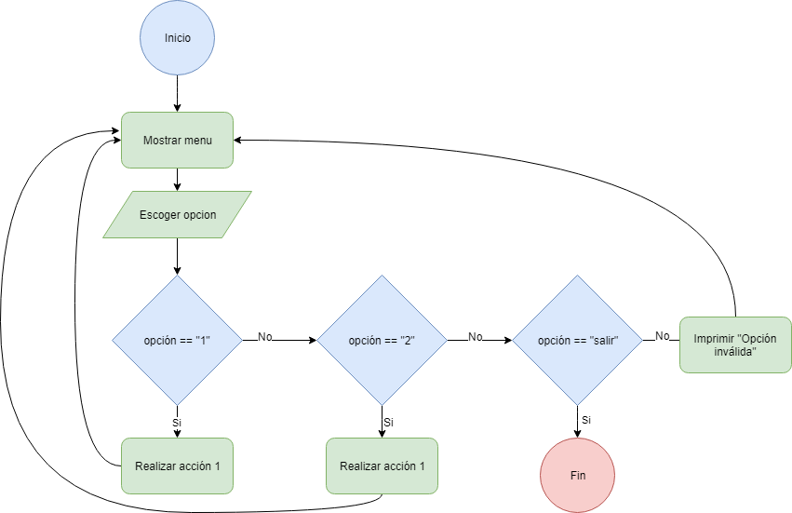
INTRODUCCIÓN A LA PROGRAMACIÓN CON JAVA SE
(condición)

Slide 51
INTRODUCCIÓN A LA PROGRAMACIÓN CON JAVA SE
Ciclos y contadores
Qué es iterar
Iterar es dar una vuelta al ciclo. Hay muchos problemas que se pueden resolver de forma mucho más eficiente iterando, por ejemplo, contar desde 0 hasta 10.
int i = 0;
while (i<10) {
System.out.printf("Esto se mostrará 10 veces\n");
i += 1 ; // i se incrementa en 1
}

Slide 52
INTRODUCCIÓN A LA PROGRAMACIÓN CON JAVA SE
IMPORTANTE:
El ciclo “while” pregunta por la condición antes de iniciar el ciclo, por lo tanto, si la condición es falsa no se ejecuta
El ciclo “do/while” pregunta por la condición al final del ciclo, por lo tanto, el ciclo a lo menos se ejecutará una vez
Operadores de asignación
La siguiente tabla muestra el comportamiento de los operadores de asignación.

Slide 53
INTRODUCCIÓN A LA PROGRAMACIÓN CON JAVA SE
Operador | Nombre | Ejemplo | Resultado
= | Asignación | a = 2 | a toma el valor de 2
+= | Incremento y asignación | a += 2 | a es incrementado en dos y asignado el valor resultante
-= | Decremento y asignación | a -= 2 | a es reducido en 2 y asignado el valor resultante
*= | Multiplicación y asignación | a *= 3 | a es multiplicado por 3 y asignado el valor resultante
/= | División y asignación | a /= 3 | a es dividido por 3 y asignado el valor resultante

